Slide 1
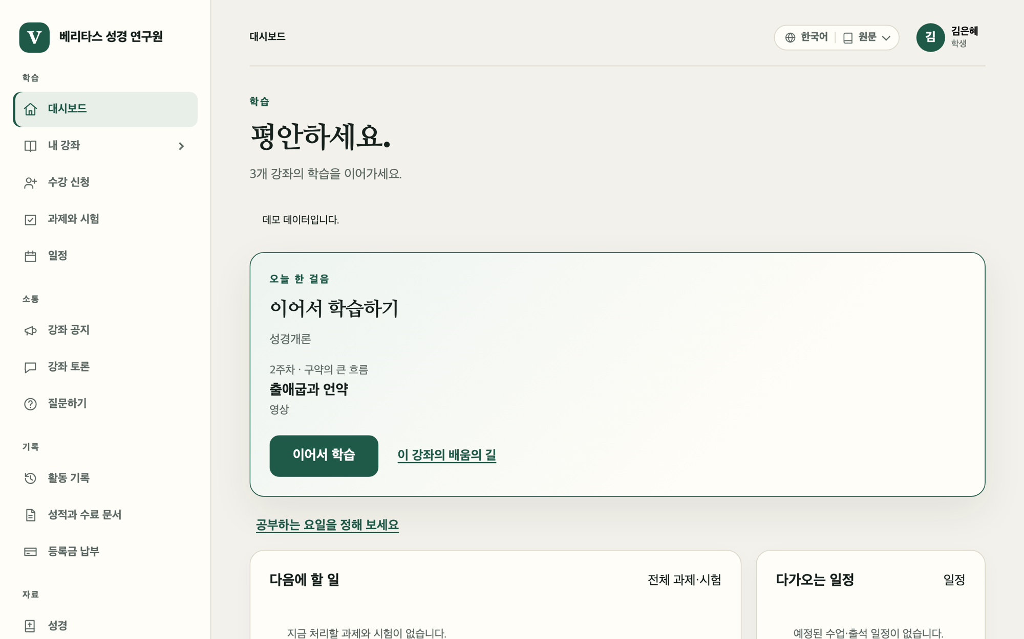
온라인 캠퍼스
사용 안내
학생용 안내서
처음 오신 분도 이 안내서를
한 장씩 넘기며 그대로 따라 하시면 됩니다.
베리타스 성경 연구원 · 2026년 10월
Notes:
표지입니다. 이 안내서는 학생이 온라인 캠퍼스에 처음 들어와서 수업을 듣고, 과제를 내고, 성적을 확인하기까지의 모든 과정을 순서대로 보여 줍니다.

Slide 2

이 안내서 보는 법
시작하기 전에
1
로그인
주황색 번호 = 누를 곳
굵은 글씨 = 버튼 이름
막히면 41쪽
화면 그림 위의 번호와 옆 설명의
번호가 같습니다. 번호 순서대로 따라 하세요.
[로그인]처럼 굵게 쓴 말은 화면에
적힌 버튼·메뉴 이름 그대로입니다.
[자주 묻는 질문]과 [도움 받는 곳]을 먼저 보세요. 천천히 해도 괜찮습니다.
※ 그림은 설명용 예시 화면입니다. 강좌 이름과 학생 이름은 실제 화면과 다를 수 있습니다.
온라인 캠퍼스 학생 사용 안내 · 2쪽
Notes:
이 안내서의 약속 세 가지를 먼저 설명합니다. 주황색 번호는 누를 곳, 굵은 글씨는 화면에 보이는 버튼 이름, 막히면 41쪽입니다.

Slide 3
필요한 부분만 골라 보셔도 됩니다
차례
1부 · 4쪽
2부 · 10쪽
3부 · 15쪽
4부 · 20쪽
시작하기
화면 둘러보기
수강 신청과 납부
수업 듣기
회원가입, 로그인, 비밀번호 찾기
대시보드, 메뉴, 휴대폰 화면
과목 신청, 무료·유료, 카드 결제
영상, 읽기, Zoom 라이브
5부 · 27쪽
6부 · 32쪽
7부 · 36쪽
41쪽
과제와 시험
소통과 알림
기록과 자료
막혔을 때
과제 제출, 퀴즈 응시
공지, 토론, 질문하기
일정, 성적, 성경, 프로필
자주 묻는 질문, 도움 받는 곳
온라인 캠퍼스 학생 사용 안내 · 3쪽
Notes:
처음이라면 1부부터 순서대로, 이미 로그인할 줄 안다면 필요한 부분만 보시면 됩니다.

Slide 4
시작하기
1부
캠퍼스 찾아가기 · 회원가입 · 로그인 · 비밀번호 찾기
온라인 캠퍼스 학생 사용 안내 · 4쪽

Slide 5




준비할 것은 세 가지뿐입니다
1부 · 시작하기
인터넷 되는 기기
내 이메일 주소
캠퍼스 주소
컴퓨터, 태블릿, 휴대폰 모두 됩니다. 영상 강의는 큰 화면이 편합니다.
가입 확인 메일과 비밀번호 찾기
메일이 이 주소로 옵니다.
Gmail이 있으면 더 쉽습니다.
안내받은 캠퍼스 주소를 인터넷 창
맨 위 주소창에 입력하세요.
한 번 들어간 뒤 즐겨찾기(북마크)에 넣어 두면 다음부터는 주소를 다시 칠 필요가 없습니다.
온라인 캠퍼스 학생 사용 안내 · 1부 시작하기 · 5쪽
Notes:
휴대폰에서는 Safari나 Chrome 같은 인터넷 앱을 열고 주소를 입력합니다.

Slide 6
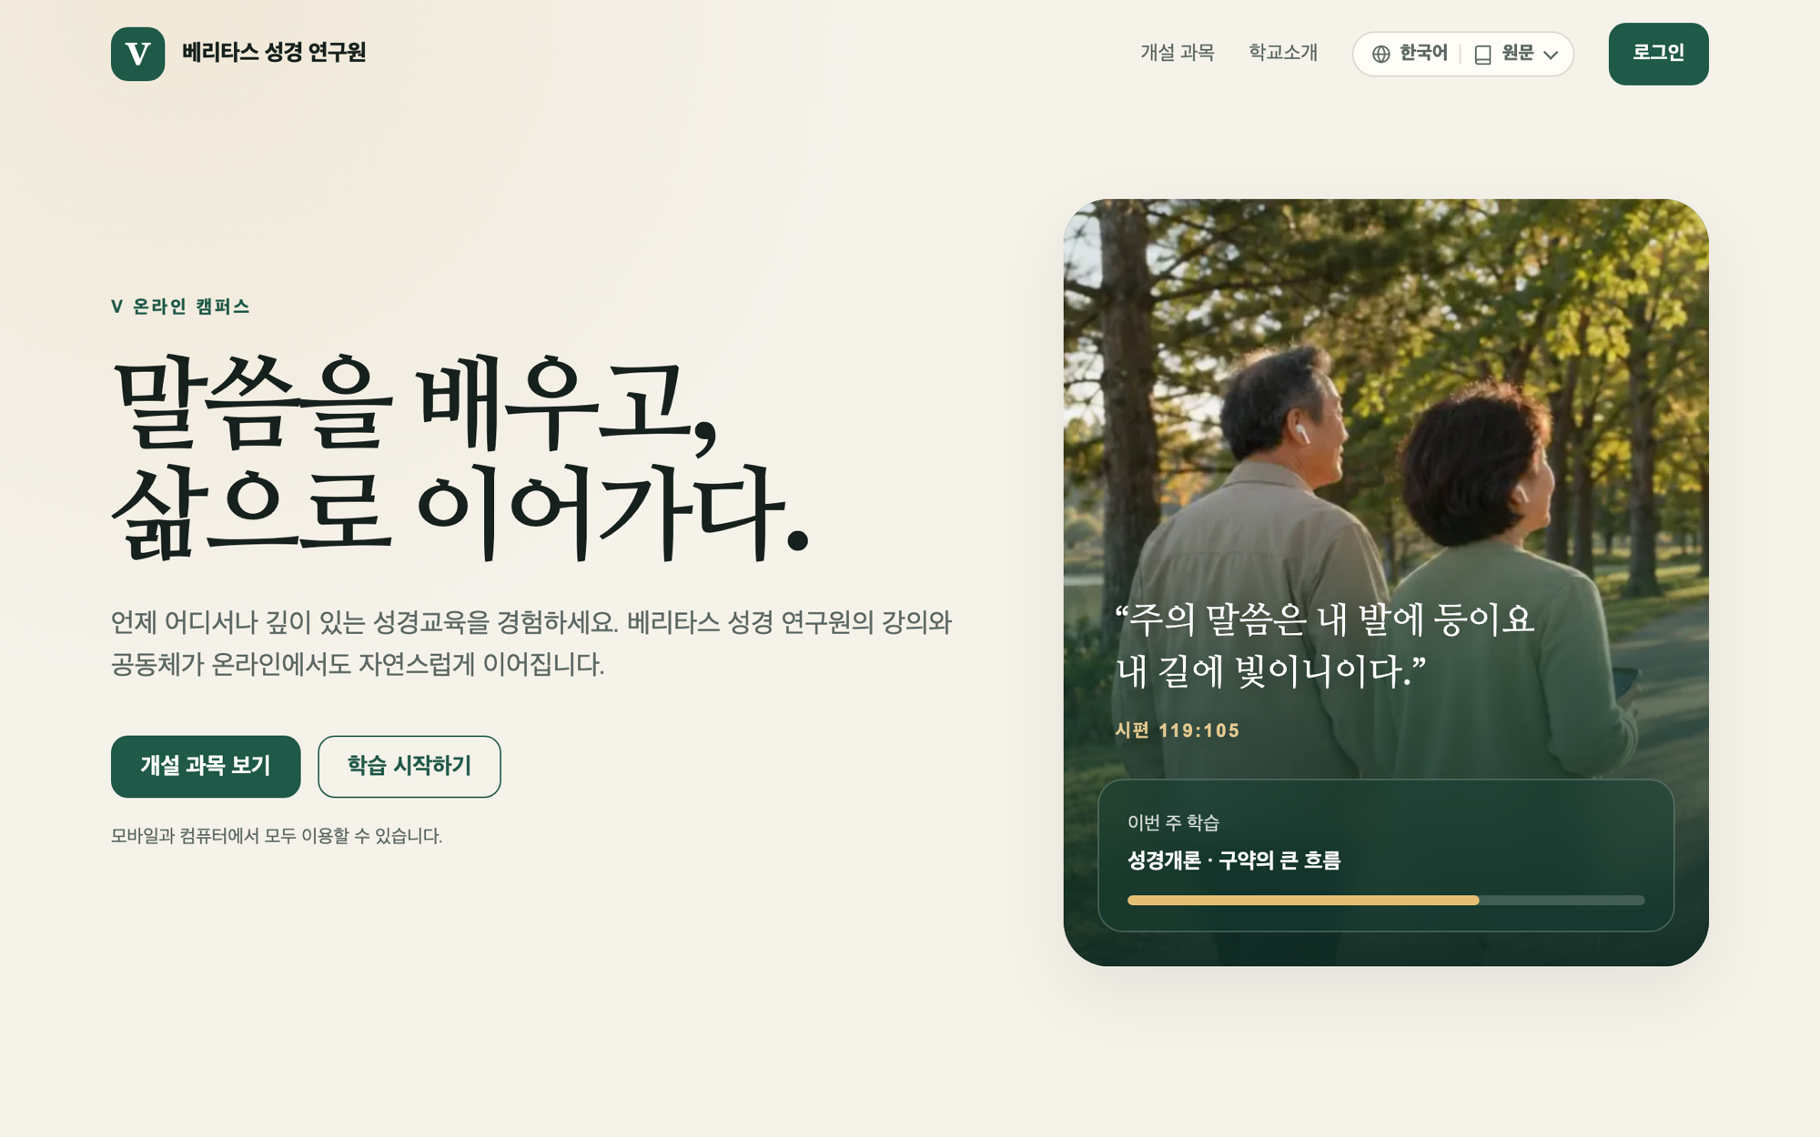
캠퍼스 첫 화면
1부 · 시작하기
1
[개설 과목 보기]
지금 열린 과목, 강사, 수강료를 봅니다.
로그인 없이도 됩니다.
3
2
2
[로그인]
처음이면 로그인 화면에서 [새 계정 만들기]를
누릅니다. (다음 쪽)
3
[한국어] 언어 선택
화면 글자를 다른 언어로 바꿀 때 누릅니다.
1
온라인 캠퍼스 학생 사용 안내 · 1부 시작하기 · 6쪽
Notes:
캠퍼스 주소로 들어가면 이 첫 화면이 나옵니다. 가운데 [학습 시작하기] 버튼도 로그인 화면으로 갑니다.

Slide 7
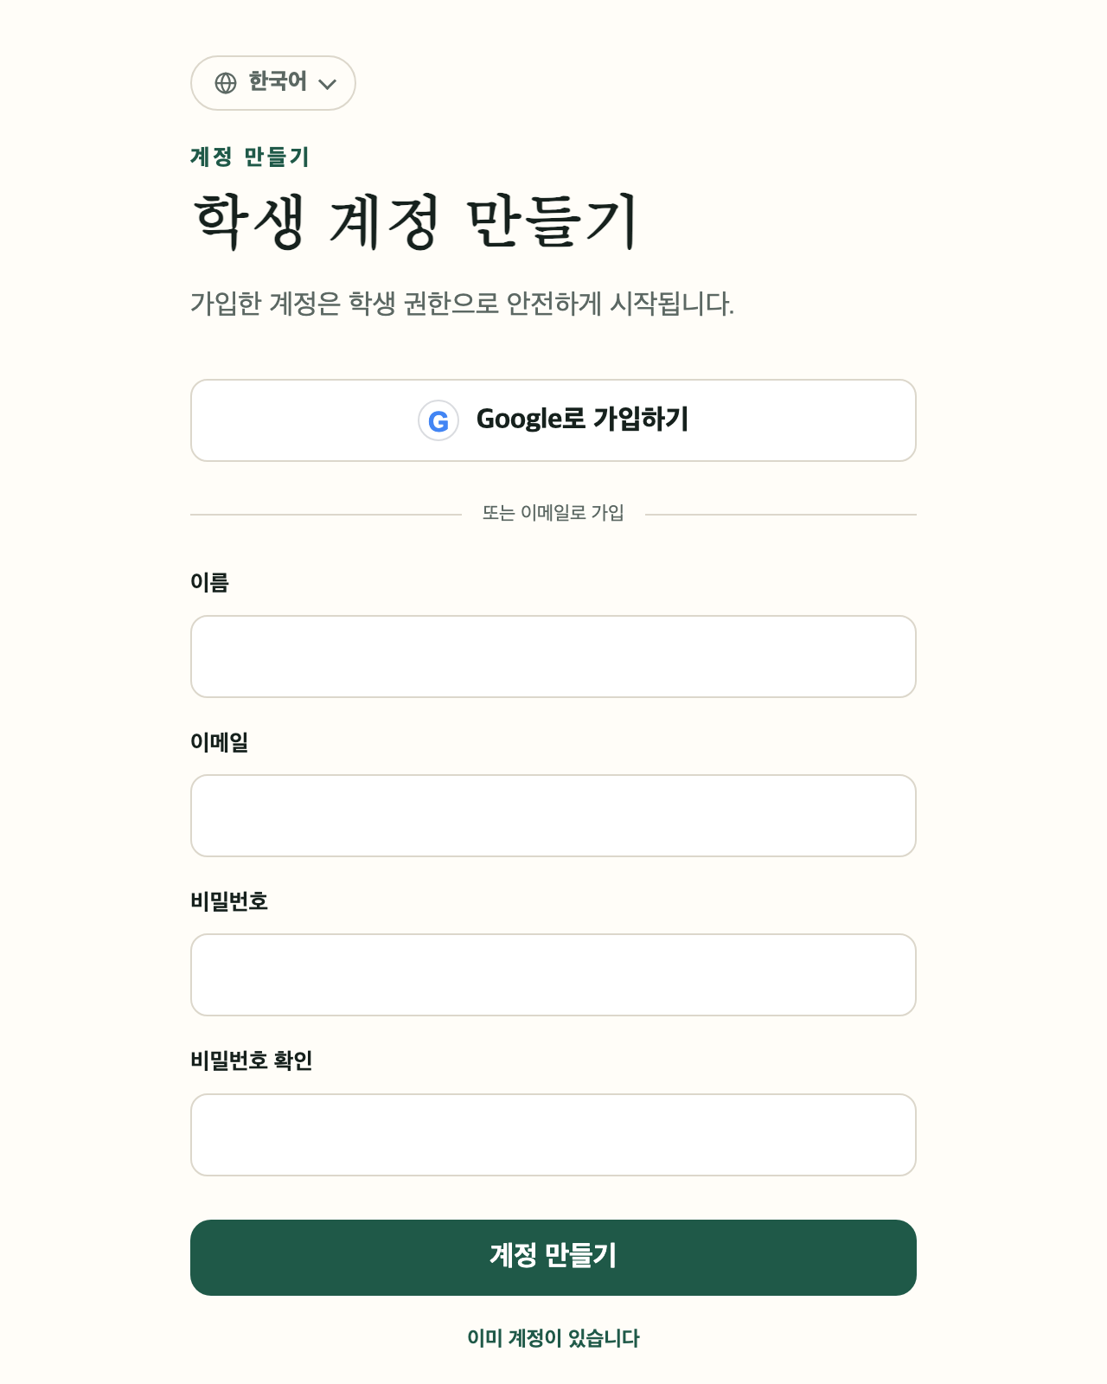

회원가입 (처음 한 번만)
1부 · 시작하기
1
Gmail이 있다면 [Google로 가입하기]
내 Google 계정을 고르면 가입이 끝납니다. 2·3번은 건너뛰세요.
1
2
아니면 네 칸을 채웁니다
이름(실명), 이메일, 비밀번호(8자 이상), 같은 비밀번호 한 번 더.
2
3
[계정 만들기]
[확인 이메일을 보냈습니다]가 보이면 내 이메일함을 열어 메일 속 링크를
누르세요. 그러면 가입 완료입니다.
이름은 성적표와 수료증에 그대로 인쇄됩니다. 실명으로 적어 주세요.
3
온라인 캠퍼스 학생 사용 안내 · 1부 시작하기 · 7쪽
Notes:
가입한 계정은 학생 계정으로 시작합니다. 확인 메일이 보이지 않으면 스팸함(정크메일함)도 열어 보세요. 첫 화면에서 과목을 고르고 [계정 만들고 신청하기]를 눌러 가입해도 고른 과목이 그대로 이어집니다.

Slide 8
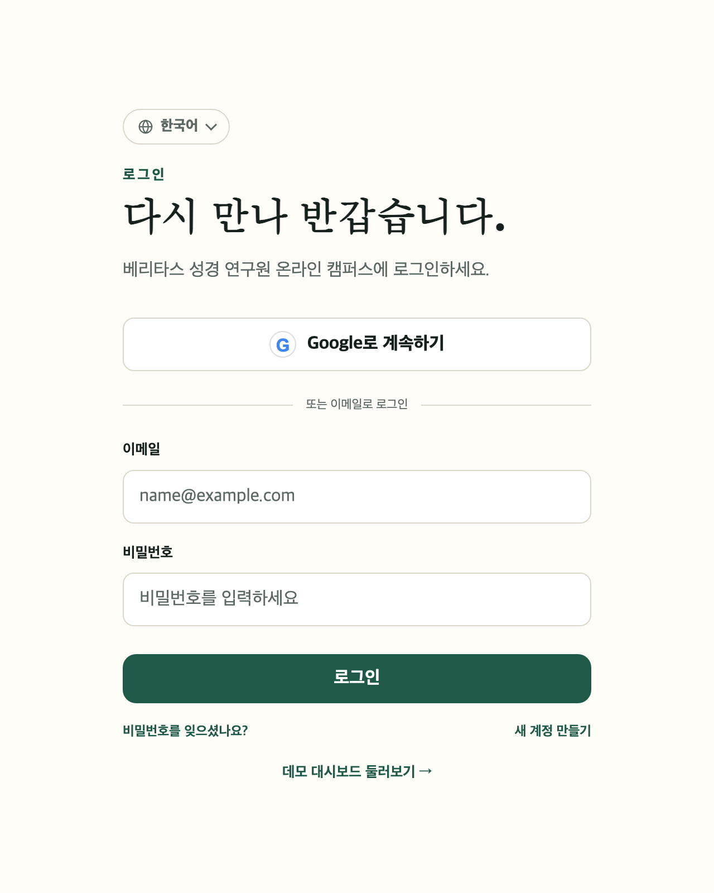
로그인 (올 때마다)
1부 · 시작하기
1
Google로 가입했다면 [Google로 계속하기]
이것만 누르면 됩니다. 2·3번은 건너뛰세요.
2
이메일과 비밀번호 입력
1
가입할 때 쓴 이메일과 비밀번호입니다.
3
[로그인]
2
내 대시보드가 열립니다. (11쪽)
4
비밀번호가 기억나지 않으면
[비밀번호를 잊으셨나요?]를 누르세요. (다음 쪽)
3
계정이 아직 없다면 오른쪽 아래 [새 계정 만들기] → 7쪽
4
온라인 캠퍼스 학생 사용 안내 · 1부 시작하기 · 8쪽
Notes:
Google로 가입한 분은 언제나 [Google로 계속하기]로 들어옵니다. 이메일로 가입한 분은 이메일과 비밀번호를 씁니다. 두 방법을 섞으면 다른 계정이 될 수 있으니 처음 고른 방법을 계속 쓰세요.

Slide 9
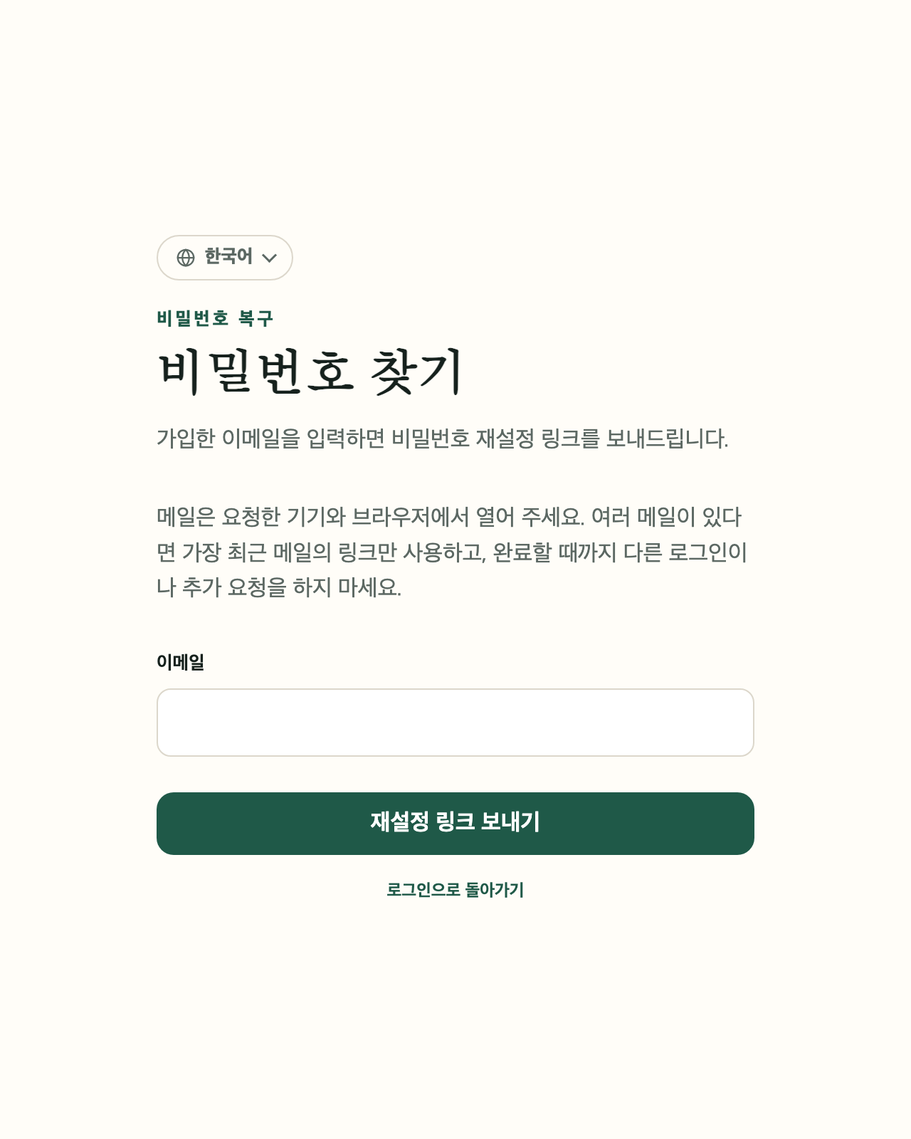
비밀번호를 잊었을 때
1부 · 시작하기
1
가입한 이메일 입력
로그인 화면의 [비밀번호를 잊으셨나요?]를 누르면 이 화면이 나옵니다.
2
[재설정 링크 보내기]
이메일함에 비밀번호 재설정 메일이 옵니다.
3
메일 속 링크 누르기
[새 비밀번호]를 두 번 적고 [비밀번호 변경]을 누릅니다.
1
4
새 비밀번호로 다시 로그인
로그인 화면으로 자동으로 돌아갑니다.
2
메일은 요청한 같은 기기에서 여세요. 여러 통이면 가장 최근 메일만 됩니다.
다시 요청은 60초 뒤에 가능합니다.
온라인 캠퍼스 학생 사용 안내 · 1부 시작하기 · 9쪽
Notes:
3번과 4번은 메일을 연 다음의 일이라 초록색 번호로 표시했습니다. Google로 가입한 분은 비밀번호 대신 Google 계정으로 로그인하면 됩니다. 메일이 오지 않으면 스팸함을 확인하세요.

Slide 10
화면 둘러보기
2부
대시보드 · 왼쪽 메뉴 · 오른쪽 위 내 이름 · 휴대폰에서 보기
온라인 캠퍼스 학생 사용 안내 · 10쪽

Slide 11
대시보드: 로그인하면 보이는 첫 화면
2부 · 화면 둘러보기
1
왼쪽 메뉴
모든 곳으로 가는 길 (다음 쪽)
1
5
2
[이어서 학습] ★
지난번 멈춘 곳부터 바로 시작
3
다음에 할 일
마감이 다가오는 과제·시험
4
다가오는 일정
수업·출석 날짜
5
내 이름
2
프로필, 알림, 로그아웃 (13쪽)
4
어디서든 왼쪽 [대시보드]를 누르면 이 화면으로
돌아옵니다.
3
온라인 캠퍼스 학생 사용 안내 · 2부 화면 둘러보기 · 11쪽
Notes:
대시보드는 오늘 할 일을 한눈에 보여 주는 첫 화면입니다. 가장 많이 쓰는 버튼은 [이어서 학습]입니다. 아직 듣는 강좌가 없으면 이 자리에 [강좌 둘러보기] 버튼이 보입니다. [공부하는 요일을 정해 보세요]를 누르면 공부 요일을 정할 수 있습니다.

Slide 12
왼쪽 메뉴: 무엇이 어디에 있나요
2부 · 화면 둘러보기
학습
소통
기록
자료
대시보드
첫 화면
강좌 공지
강사·학교의 알림
활동 기록
내가 한 학습 내역
성경
읽기, 듣기, 통독
내 강좌
지금 듣는 강좌
강좌 토론
함께 듣는 분들과 대화
성적과 수료 문서
성적표, 수료증
수강 신청
새 과목 신청
질문하기
강사·관리자에게 질문
등록금 납부
결제, 영수증
과제와 시험
할 일 모아 보기
일정
달력, 내 일정
온라인 캠퍼스 학생 사용 안내 · 2부 화면 둘러보기 · 12쪽
Notes:
[내 강좌] 옆의 작은 화살표를 누르면 지금 듣는 강좌 이름이 아래로 펼쳐집니다. 강좌 이름을 바로 눌러 들어갈 수 있습니다.

Slide 13
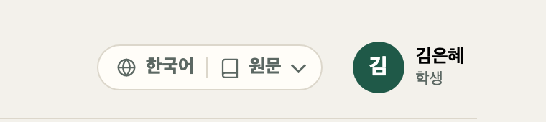

오른쪽 위: 언어와 내 이름
2부 · 화면 둘러보기
1
2
내 설정
내 프로필 · 40쪽
알림·수신 설정 · 35쪽
1
언어 메뉴
도움말 · 42쪽
지구본([한국어])을 누르면 메뉴·버튼 글자의 언어가 바뀝니다.
로그아웃
강의를 번역해서 볼 수 있습니다. 강좌가 다른 언어로 쓰였어도 책 모양([원문])을 누르고 [강의 언어]에서 원하는 언어를 고르면 제목·본문·퀴즈·과제가 그 언어로 보입니다. 아직 번역되지 않은 부분은 원문 그대로 나옵니다.
여러 사람이 쓰는 컴퓨터라면 끝날 때 꼭 로그아웃하세요.
2
내 이름 누르기 → 오른쪽 메뉴가 열립니다
새 알림이 있으면 이름 왼쪽에 [새 알림] 표시가 생깁니다. 누르면 알림을 봅니다.
온라인 캠퍼스 학생 사용 안내 · 2부 화면 둘러보기 · 13쪽
Notes:
강의 번역: 책 모양 메뉴는 캠퍼스 담당자가 번역을 켜 둔 경우에만 보입니다. 번역된 화면 위에는 "번역된 내용입니다. 뜻이 분명하지 않으면 원문을 기준으로 삼으세요."라는 안내가 붙습니다. 다시 [원문]을 고르면 강사가 쓴 언어로 돌아갑니다. 오른쪽 흰 상자는 내 이름을 눌렀을 때 열리는 메뉴를 옮겨 그린 것입니다. 강사나 관리자를 겸하는 분에게는 [역할 전환]이 함께 보이지만, 학생에게는 보이지 않습니다.

Slide 14
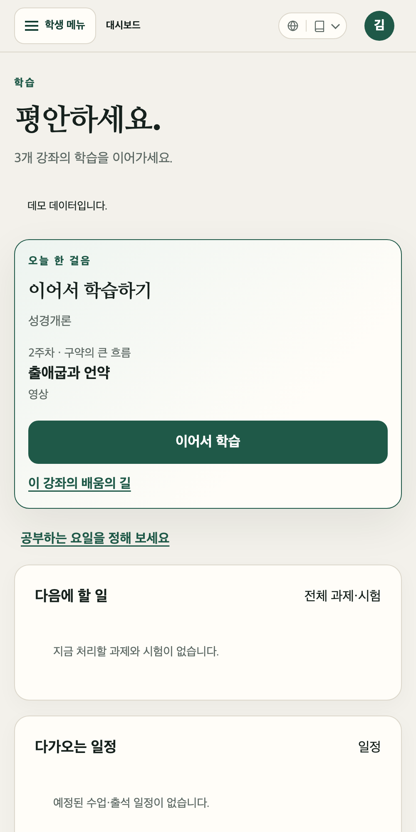
휴대폰에서 볼 때
2부 · 화면 둘러보기
1
2
1
[☰ 학생 메뉴]
왼쪽 메뉴가 여기 숨어 있습니다. 누르면 펼쳐지고, [닫기]나 바깥을 누르면 접힙니다.
2
동그라미 속 내 이름 첫 글자
컴퓨터의 [내 이름]과 같습니다. 프로필, 알림, 로그아웃이 있습니다.
3
나머지는 컴퓨터와 같습니다
손가락으로 화면을 위로 밀어 아래 내용을 보세요.
긴 과제를 쓰거나 파일을 올릴 때는 컴퓨터가 더 편합니다.
온라인 캠퍼스 학생 사용 안내 · 2부 화면 둘러보기 · 14쪽
Notes:
휴대폰에서는 화면이 좁아서 왼쪽 메뉴가 [학생 메뉴] 버튼 속으로 들어갑니다. 따로 앱을 설치할 필요는 없고, 인터넷 앱에서 캠퍼스 주소로 들어가면 됩니다.

Slide 15
수강 신청과 등록금 납부
3부
과목 고르기 · 무료와 유료의 차이 · 카드 결제
온라인 캠퍼스 학생 사용 안내 · 15쪽

Slide 16
듣고 싶은 과목 신청하기
3부 · 수강 신청과 납부
1
왼쪽 메뉴 [수강 신청]
지금 신청할 수 있는 과목 카드가 보입니다.
모집 중
BI101
2
[커리큘럼 보기]로 내용 확인
성경개론
몇 주 동안 무엇을 배우는지 미리 볼 수 있습니다.
강의 12개 · 남은 자리 8석
3
신청 버튼 누르기
수강 신청 · 결제
무료 과목은 [무료 수강 등록], 유료 과목은 [수강 신청 · 결제]입니다.
커리큘럼 보기
신청한 뒤에는 같은 자리에 [강의실로 이동]이, 결제를 마치지 않았다면 [결제 계속하기]가
보입니다.
▲ 과목 카드 예시
온라인 캠퍼스 학생 사용 안내 · 3부 수강 신청과 납부 · 16쪽
Notes:
오른쪽 카드는 설명을 위해 그린 예시입니다. 로그인하지 않은 상태에서도 첫 화면 [개설 과목 보기]에서 같은 과목을 보고 신청할 수 있고, 이때는 [계정 만들고 신청하기] 또는 [로그인하고 신청하기]를 누르면 됩니다. 정원이 찬 과목은 [정원 마감], 먼저 들어야 할 과목이 있으면 [선수과목 미충족]이 표시됩니다.

Slide 17


신청한 다음에는 어떻게 되나요?
3부 · 수강 신청과 납부
무료 과목
바로 [내 강좌]에 들어갑니다. 곧바로 공부를 시작하세요.
유료 · 카드
[등록금 납부]에서 카드로
결제
결제가 확인되면 바로 수강 시작
유료 · Zelle/Venmo
안내대로 송금하고
[송금했습니다]
캠퍼스 담당자가 입금을 확인하면 수강 시작
유료 과목은 결제가 끝나야 [내 강좌]에 나타납니다. 강좌가 안 보이면 [등록금 납부]부터 확인하세요.
온라인 캠퍼스 학생 사용 안내 · 3부 수강 신청과 납부 · 17쪽
Notes:
유료 과목을 신청하면 자동으로 [등록금 납부] 화면으로 넘어갑니다. 카드 결제는 확인 즉시, 송금은 캠퍼스 담당자가 입금을 확인한 뒤에 수강이 열립니다.

Slide 18
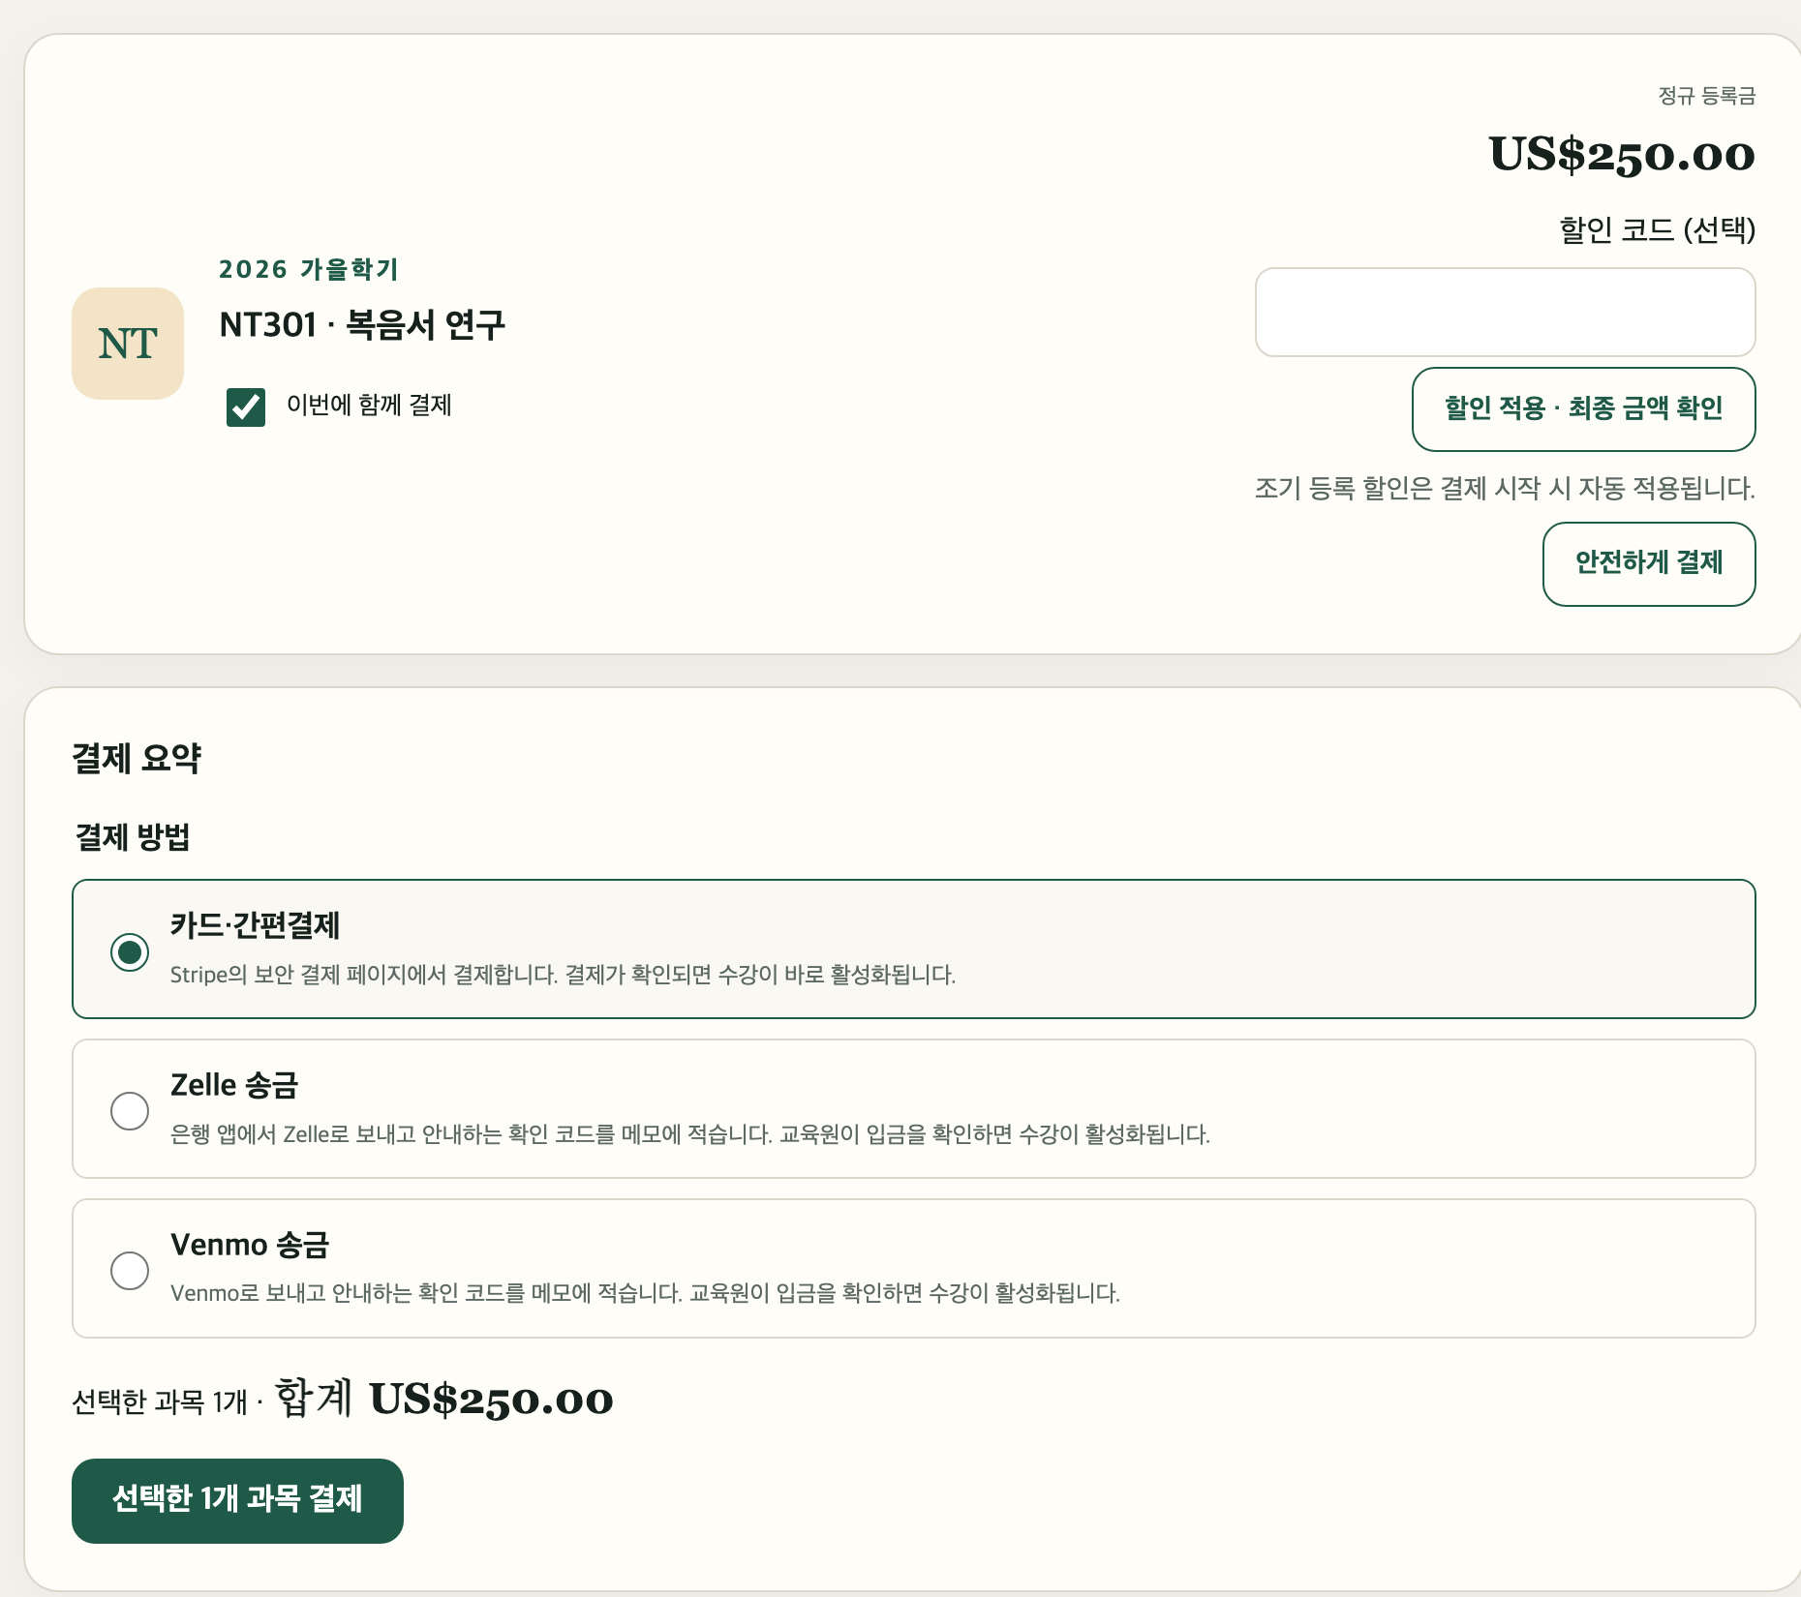
등록금 내기
3부 · 수강 신청과 납부
왼쪽 메뉴 [등록금 납부]를 누르면 이 화면이 나옵니다.
1
1
낼 과목에 체크
[이번에 함께 결제] 칸. 여러 과목을 한 번에 낼 수도 있습니다.
2
결제 방법 고르기
2
카드·간편결제, Zelle 송금, Venmo 송금 중 하나.
3
[선택한 1개 과목 결제]
카드는 안전한 결제 창이 열립니다. 송금은 다음 쪽을 보세요.
할인 코드가 있으면 먼저 칸에 넣고 [할인 적용 · 최종 금액 확인]을 누르세요.
3
온라인 캠퍼스 학생 사용 안내 · 3부 수강 신청과 납부 · 18쪽
Notes:
한 과목만 낼 때는 그 과목 카드의 [안전하게 결제]를 바로 눌러도 됩니다. 조기 등록 할인은 결제할 때 자동으로 적용됩니다. 카드 번호는 캠퍼스가 아니라 Stripe라는 결제 회사의 보안 화면에 입력합니다.

Slide 19

Zelle·Venmo로 보낼 때 · 영수증 받기
3부 · 수강 신청과 납부
1
2
3
[송금 안내 받기]
안내대로 송금
[송금했습니다]
영수증
결제 방법에서 Zelle 또는 Venmo를 고른 뒤 누릅니다.
은행 앱이나 Venmo에서
보이는 계정·금액으로
보냅니다. 메모에 확인 코드를 꼭 적으세요. [복사] 버튼이
있습니다.
캠퍼스로 돌아와 누릅니다.
캠퍼스 담당자가 입금을 확인하면 수강이 열립니다.
같은 화면 아래 [납부 내역]에서 [영수증 받기]를 누르세요.
잘못 골랐다면 [송금 안내 취소], 카드 결제 창을 닫아 버렸다면 [결제 창 다시 열기]를 누르면 됩니다.
온라인 캠퍼스 학생 사용 안내 · 3부 수강 신청과 납부 · 19쪽
Notes:
확인 코드는 캠퍼스 담당자가 누가 보낸 돈인지 알아보는 표시입니다. 메모에 확인 코드가 없으면 확인이 늦어질 수 있습니다. [송금했습니다]를 누르기 전 칸에 보낸 날짜나 보낸 사람 이름을 적어 두면 확인이 빨라집니다(선택).

Slide 20
수업 듣기
4부
내 강좌 · 강좌 화면 · 영상 · 읽기 · Zoom 라이브
온라인 캠퍼스 학생 사용 안내 · 20쪽

Slide 21
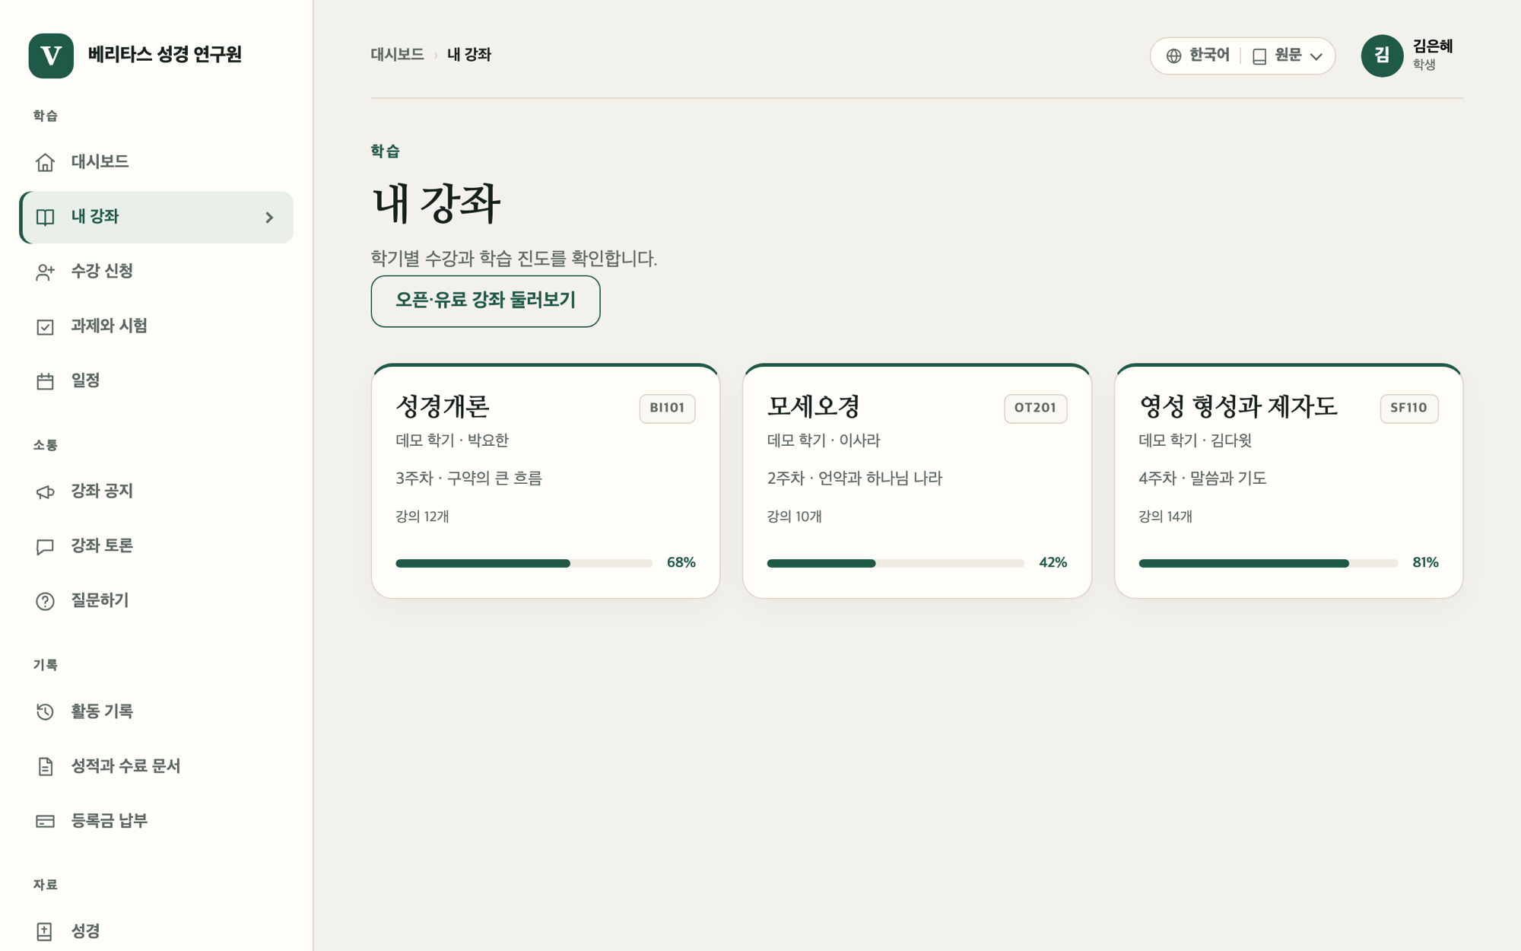
내 강좌 열기
4부 · 수업 듣기
1
왼쪽 [내 강좌]
신청하고 결제까지 마친 강좌가 카드로 보입니다.
1
2
강좌 카드 누르기
2
초록 막대와 %는 내가 얼마나 들었는지 보여
줍니다.
카드에는 [현재 성적]이나 [수료 완료]도 함께 표시됩니다.
온라인 캠퍼스 학생 사용 안내 · 4부 수업 듣기 · 21쪽
Notes:
대시보드의 [이어서 학습]을 눌러도 같은 강좌로 바로 들어갑니다. 왼쪽 [내 강좌] 옆 화살표를 누르면 강좌 이름이 펼쳐져서 거기서 바로 고를 수도 있습니다.

Slide 22
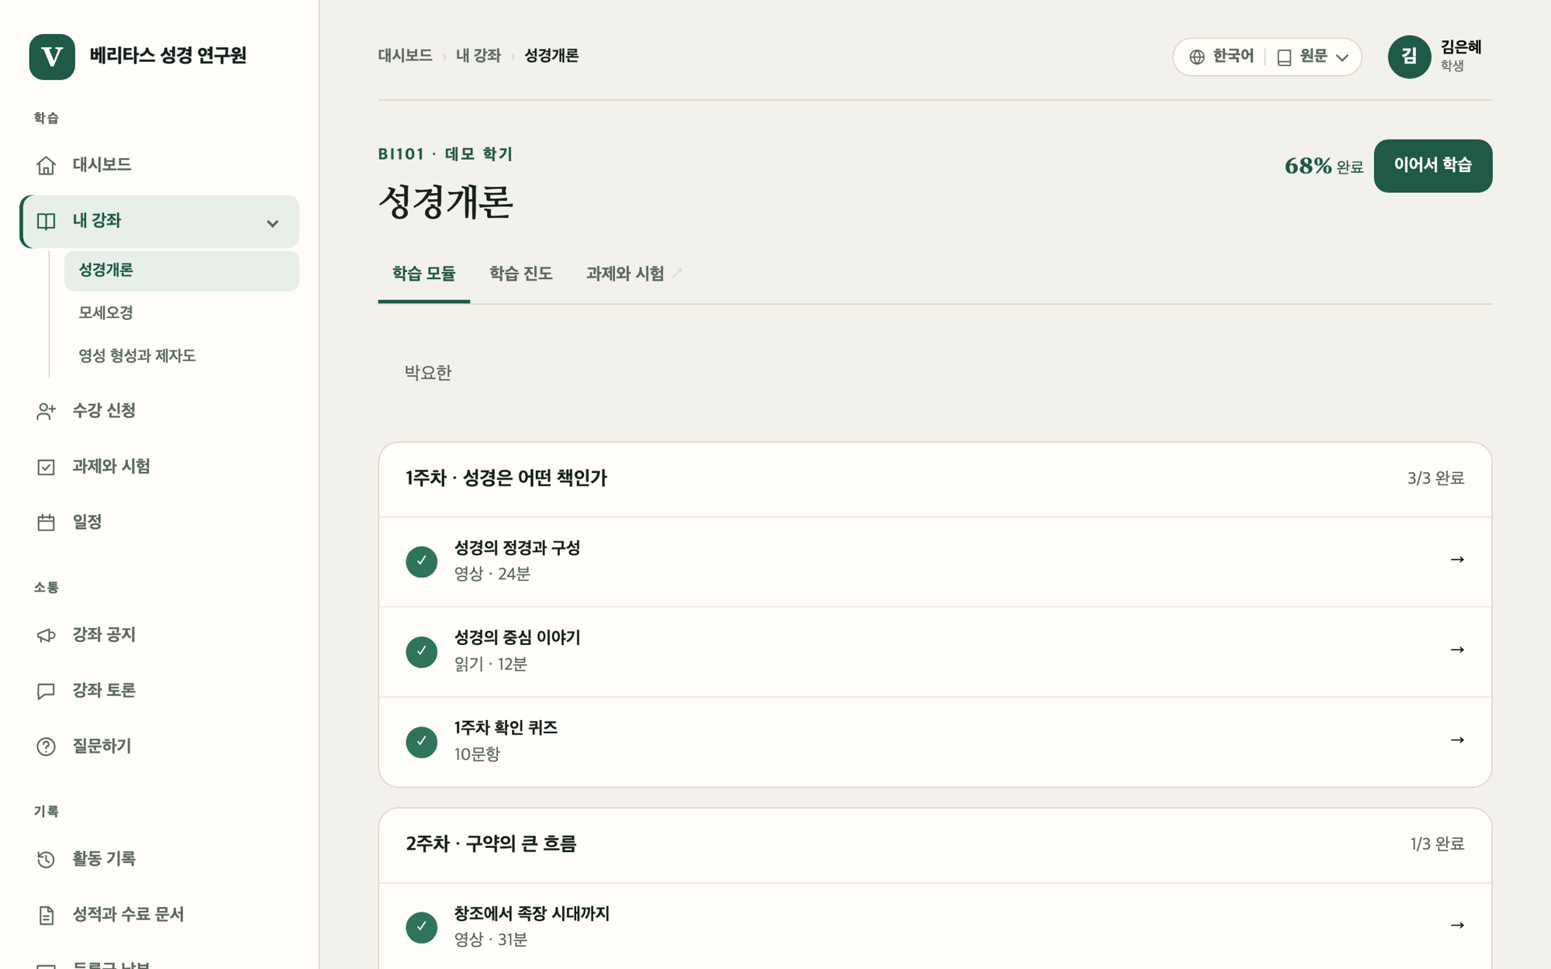
강좌 화면 읽는 법
4부 · 수업 듣기
1
[이어서 학습]
아직 안 끝낸 다음 강의로 바로 갑니다.
2
위쪽 탭
1
학습 모듈(강의 목록), 학습 진도, 과제와 시험,
공지, 출석, 토론
2
3
강의 한 줄을 누르면 시작
초록 ✓ 표시는 이미 끝낸 강의입니다.
3
아직 열리지 않은 강의에는 [○월 ○일 공개]처럼 열리는
날이 적혀 있습니다.
온라인 캠퍼스 학생 사용 안내 · 4부 수업 듣기 · 22쪽
Notes:
강좌마다 탭 개수는 조금 다를 수 있습니다. 그림은 예시 화면이라 공지, 출석, 토론 탭이 보이지 않지만 실제 강좌에서는 함께 나타납니다. 강의는 1주차, 2주차처럼 묶여 있고 오른쪽 위에 [3/3 완료]처럼 몇 개를 끝냈는지 나옵니다.

Slide 23
강의는 다섯 종류, 끝내는 방법이 다릅니다
4부 · 수업 듣기
종류 | 하는 일 | 이렇게 하면 [완료]
영상 | ▶ 눌러 강의 보기 | 90% 이상 보면 자동으로 완료 (24쪽)
읽기 | 글·PDF 읽기 | [읽기 완료] 누르기 (25쪽)
Zoom 라이브 | 정한 시간에 실시간 수업 | [학습 완료 확인] 누르기 (26쪽)
과제 | 글 쓰기, 파일 올리기 | [과제 제출] 누르기 (29쪽)
퀴즈 | 문제 풀기 | [답안 제출] → 바로 채점 (30쪽)
어떤 종류인지는 강의 제목 바로 위나 아래에 작게 적혀 있습니다. 예: [영상 · 24분], [읽기 · 12분], [퀴즈]
온라인 캠퍼스 학생 사용 안내 · 4부 수업 듣기 · 23쪽
Notes:
이 표 한 장이 4부와 5부의 요약입니다. 완료 표시가 되어야 학습 진도와 [이어서 학습]이 다음 강의로 넘어갑니다.

Slide 24
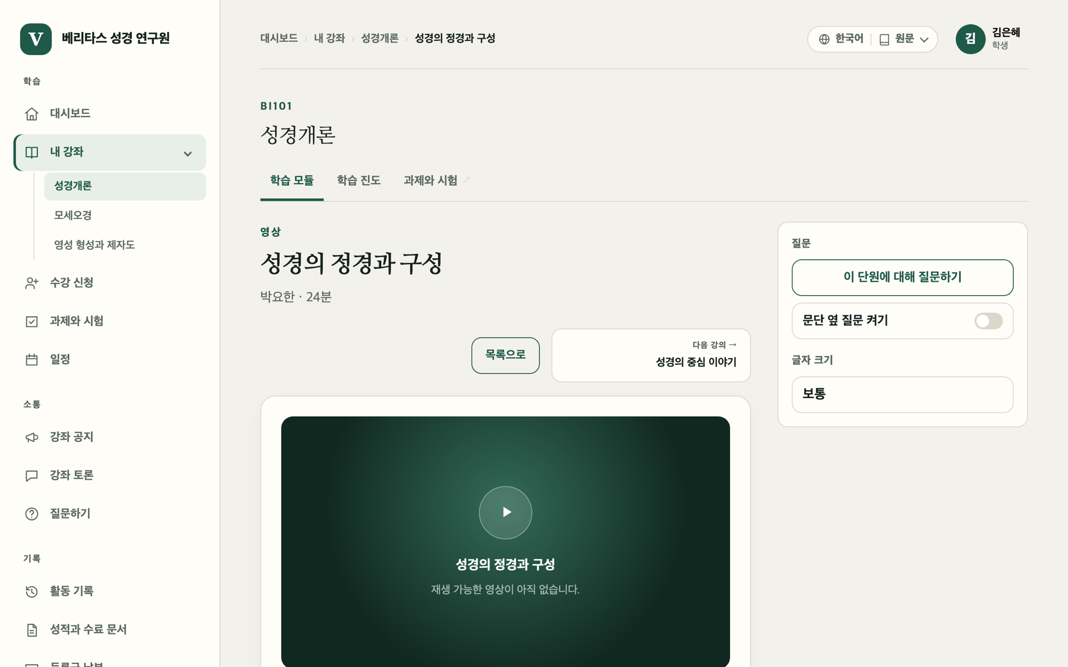

영상 강의 보기
4부 · 수업 듣기
1
▶ 재생 버튼
본 시간은 자동으로 저장됩니다. 중간에 멈춰도
괜찮습니다.
90% 넘게 보면 끝
3
따로 누를 버튼이 없습니다. [학습 진도 ○○%]가 올라갑니다.
2
2
[다음 강의 →]
[목록으로]는 강의 목록으로 돌아갑니다.
1
3
궁금한 점은 바로 질문
[이 단원에 대해 질문하기]
온라인 캠퍼스 학생 사용 안내 · 4부 수업 듣기 · 24쪽
Notes:
영상은 실제로 본 시간만 저장됩니다. 빨리 감기로 넘기면 진도가 오르지 않을 수 있으니 끝까지 시청하세요. 영상 아래에는 이번 단원의 학습 목표와 학습 내용이 글로 정리되어 있습니다. 오른쪽 [글자 크기]로 글씨를 크게 할 수 있습니다.

Slide 25
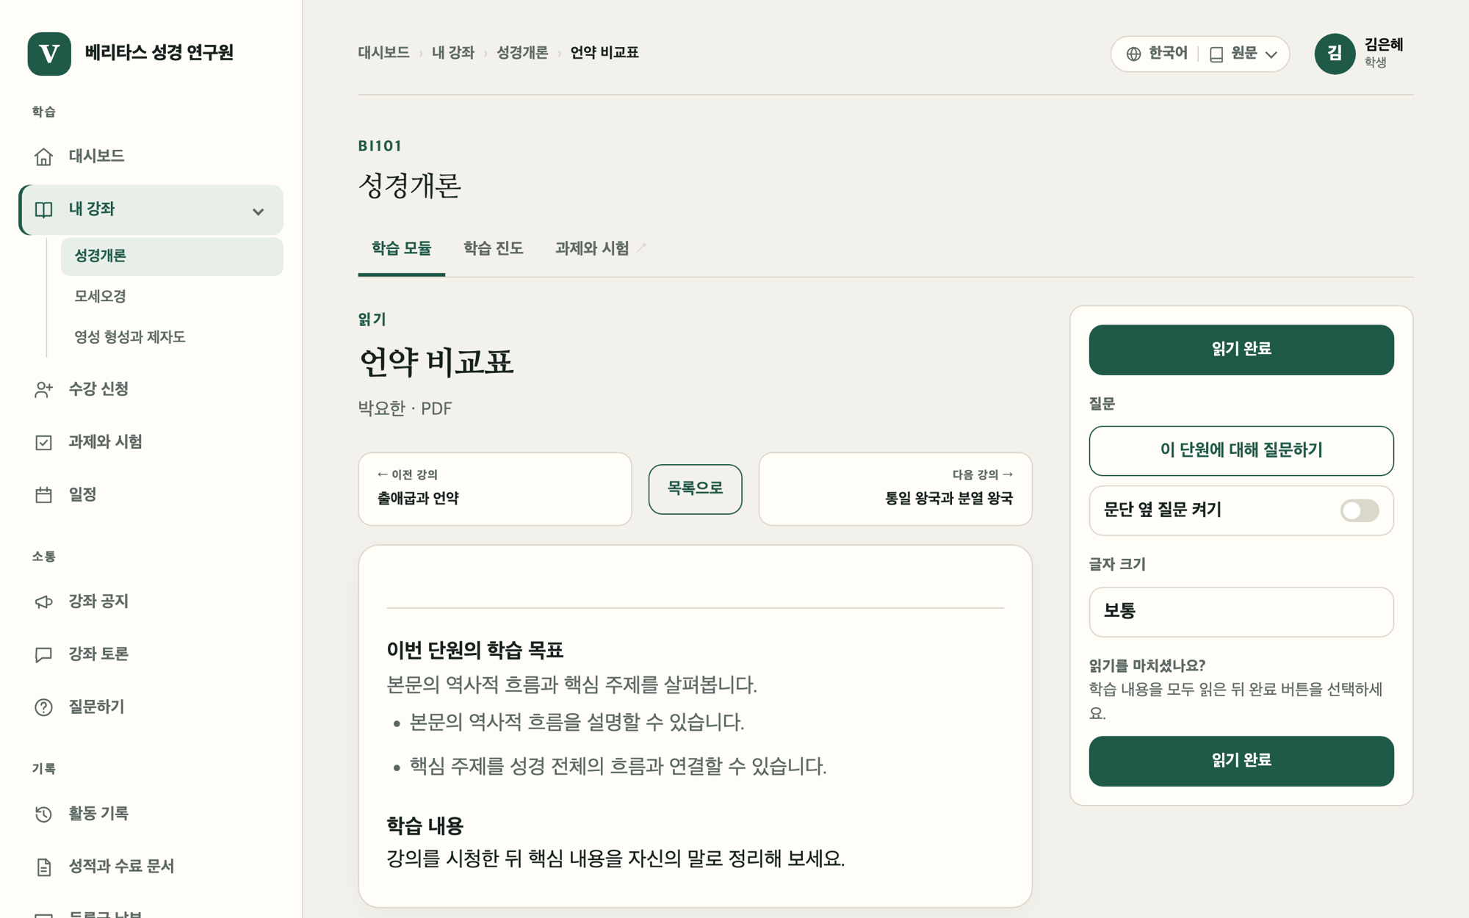
읽기 자료 끝내기
4부 · 수업 듣기
1
끝까지 읽기
첨부 파일은 [다운로드]나 [새 창]으로 엽니다.
[음성으로 듣기]가 있으면 들으셔도 됩니다.
2
[읽기 완료]
2
위나 아래 어느 버튼을 눌러도 같습니다. [완료됨]으로 바뀌면 끝.
3
잘못 눌렀다면
[완료 취소]를 누르면 됩니다.
글씨가 작으면 오른쪽 [글자 크기]에서 키우세요.
2
온라인 캠퍼스 학생 사용 안내 · 4부 수업 듣기 · 25쪽
Notes:
[읽기] 강의는 영상과 달리 학생이 직접 [읽기 완료]를 눌러야 완료로 기록됩니다. 버튼을 누르지 않으면 학습 진도가 오르지 않습니다.

Slide 26
Zoom 라이브 수업 참석하기
4부 · 수업 듣기
1
시작 시간 확인
강의 화면과 왼쪽 [일정] 메뉴에 나옵니다.
Zoom 라이브 강의
2
[Zoom으로 강의 참석 ↗]
● 진행 중
새 창에서 Zoom이 열립니다. 강사님이 입장을 허락하면 들어갑니다.
Zoom으로 강의 참석 ↗
3
수업 후 [학습 완료 확인]
[학습 완료됨]으로 바뀌면 끝입니다.
학습 완료 확인
4
놓쳤다면 [녹화 다시보기 ↗]
○ 시작 전 · ● 진행 중 · ■ 종료됨
✓ 녹화 다시 보기 가능
녹화가 올라온 수업에만 보입니다.
▲ 라이브 강의 화면 예시
온라인 캠퍼스 학생 사용 안내 · 4부 수업 듣기 · 26쪽
Notes:
오른쪽 상자는 라이브 강의 화면을 옮겨 그린 예시입니다. 상태가 바뀌지 않으면 [상태 새로고침]을 누르세요. 처음 Zoom을 쓰는 컴퓨터에서는 Zoom 프로그램을 열지 묻는 창이 뜰 수 있습니다. 출석은 강사님이 부르며, 결과는 [출석]에서 확인합니다(38쪽).

Slide 27
과제와 시험
5부
할 일 모아 보기 · 과제 제출 · 퀴즈 응시 · 상태 표시 읽기
온라인 캠퍼스 학생 사용 안내 · 27쪽

Slide 28
해야 할 과제를 한곳에서 보기
5부 · 과제와 시험
1
왼쪽 [과제와 시험]
학습 활동 | 마감 | 상태
예언자들의 메시지 과제 · 성경개론 | 9월 12일 오후 11:59 | 미제출
1주차 확인 퀴즈 퀴즈 · 성경개론 | — | 채점 완료 · 9 / 10점
언약 묵상 노트 과제 · 모세오경 | 9월 19일 오후 11:59 | 채점 대기
맨 위 [지금 할 일]에 마감이 가까운 것부터
나옵니다.
2
골라 보기
[상태]에서 [미완료만]을 고르고 [보기]를 누르면 남은 것만 보입니다.
3
제목 누르기
그 과제·퀴즈 화면으로 바로 갑니다.
▲ 목록 예시 (강좌 이름과 날짜는 예입니다)
온라인 캠퍼스 학생 사용 안내 · 5부 과제와 시험 · 28쪽
Notes:
대시보드의 [다음에 할 일]에도 같은 내용이 짧게 나옵니다. 상태 표시의 뜻은 31쪽에 정리했습니다. 마감 시간은 내 시간대 기준으로 표시되며, 시간대는 [알림·수신 설정]에서 바꿀 수 있습니다.

Slide 29
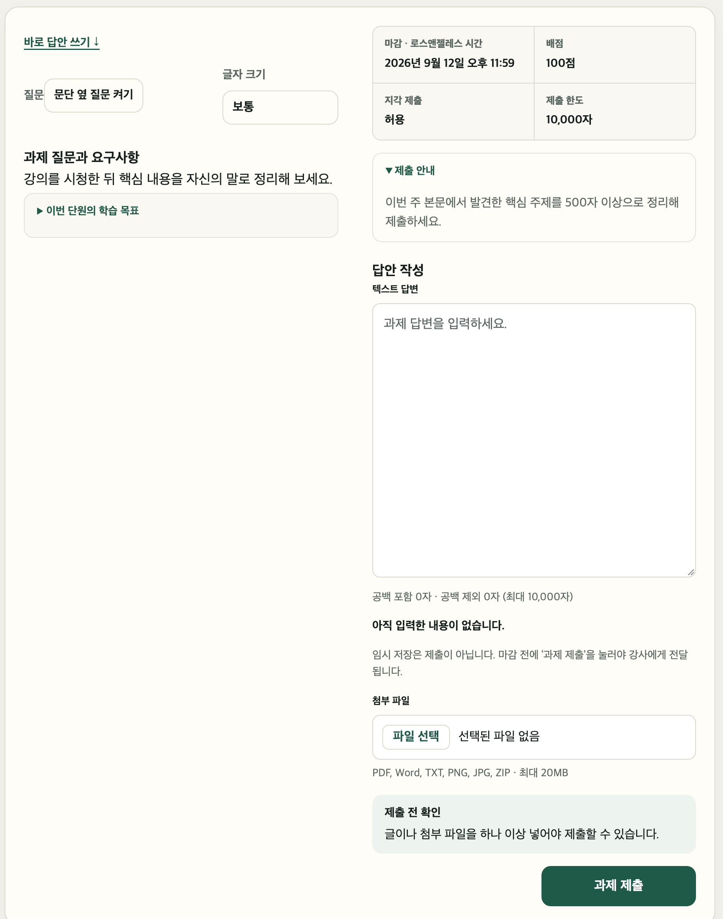
과제 제출하기
5부 · 과제와 시험
1
1
마감과 배점 확인
[지각 제출]이 허용인지도 함께 봅니다.
2
[텍스트 답변] 칸에 쓰기
2
쓰는 동안 자동으로 임시 저장됩니다.
3
파일로 낼 때는 [파일 선택]
한글(HWP) 파일은 PDF로 저장해서 올리세요.
4
[과제 제출]
고칠 것이 있으면 마감 전에 [다시 제출]하면 됩니다.
3
임시 저장은 제출이 아닙니다. 꼭 [과제 제출]을 눌러야 강사님께 전달됩니다.
4
온라인 캠퍼스 학생 사용 안내 · 5부 과제와 시험 · 29쪽
Notes:
올릴 수 있는 파일은 PDF, Word, TXT, PNG, JPG, ZIP입니다. 글이나 파일 중 하나는 있어야 제출됩니다. 채점이 끝나면 같은 화면에 [강사님 피드백]이 나타나고 알림도 옵니다. 왼쪽 위 [바로 답안 쓰기 ↓]를 누르면 답안 칸으로 바로 내려갑니다.

Slide 30
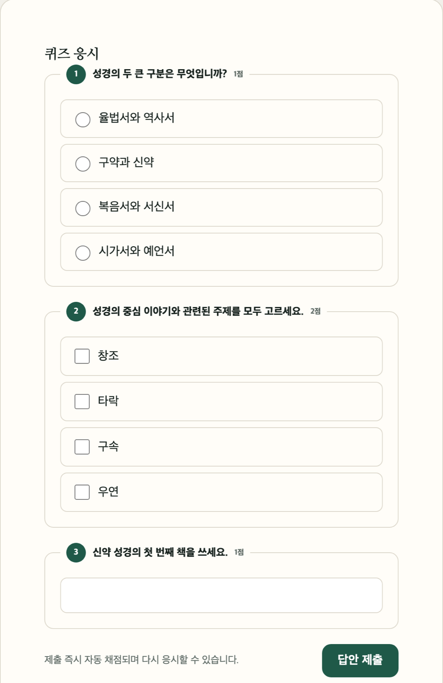
퀴즈 풀기
5부 · 과제와 시험
1
1
동그라미 ○ = 하나만 고르기
맞는 답 하나를 누릅니다.
2
네모 □ = 맞는 것 모두 고르기
여러 개를 누를 수 있습니다.
3
빈칸 = 짧게 쓰기
2
칸을 누르고 답을 적습니다.
4
[답안 제출]
바로 채점되어 점수가 나옵니다.
[다시 응시하기]가 보이면 또 풀 수 있고, 가장 높은 점수가 성적에 들어갑니다.
3
4
온라인 캠퍼스 학생 사용 안내 · 5부 과제와 시험 · 30쪽
Notes:
제한 시간이 있는 퀴즈는 시작할 때 [제한 시간 ○분입니다]라고 알려 줍니다. 정답 자체는 공개되지 않고, 다시 공부할 곳을 안내해 줍니다. 결과 화면에는 이번 점수, 성적에 반영되는 점수, 응시 횟수가 나옵니다.

Slide 31
상태 표시, 이렇게 읽으세요
5부 · 과제와 시험
표시 | 뜻 | 내가 할 일
미제출 | 아직 내지 않았습니다 | 마감 전에 제출하기
제출 완료 | 잘 전달되었습니다 | 기다리기
채점 대기 | 강사님이 채점하는 중입니다 | 기다리기
채점 완료 | 점수가 나왔습니다 (예: 85 / 100점) | 피드백 읽어 보기
재제출 필요 | 강사님이 다시 내 달라고 하셨습니다 | 피드백대로 고쳐 [다시 제출]
강사님 피드백은 과제 화면 아래 [강사님 피드백], 대시보드 [최근 피드백], 그리고 알림에서 볼 수 있습니다.
온라인 캠퍼스 학생 사용 안내 · 5부 과제와 시험 · 31쪽
Notes:
굵게 표시한 두 줄, 미제출과 재제출 필요가 학생이 직접 움직여야 하는 상태입니다.

Slide 32
소통과 알림
6부
강좌 공지 · 강좌 토론 · 질문하기 · 알림 받기
온라인 캠퍼스 학생 사용 안내 · 32쪽

Slide 33


공지 읽기와 토론에 답글 달기
6부 · 소통과 알림
강좌 공지
강좌 토론
1 왼쪽 [강좌 공지]
1 왼쪽 [강좌 토론]
2 학기와 강좌를 고르고 [조회]
2 토론 주제 제목 누르기
3 제목을 눌러 읽기
3 아래 [답글] 칸에 쓰고 [답글 등록]
강사님과 학교가 올리는 소식입니다. 읽기만 하는 곳이며, 새 공지는
알림으로도 옵니다.
함께 듣는 분들이 모두 봅니다. 쓴 지 15분 안에는 고칠 수 있습니다.
토론 주제는 강사님이 엽니다.
온라인 캠퍼스 학생 사용 안내 · 6부 소통과 알림 · 33쪽
Notes:
강좌 화면 위쪽의 [공지], [토론] 탭으로 들어가도 같은 내용이 나옵니다. 다른 학생에게 보이면 안 되는 개인적인 질문은 토론 대신 [질문하기]를 쓰세요(다음 쪽).

Slide 34

질문하기: 나만 보는 질문 보내기
6부 · 소통과 알림
수업 내용이 궁금할 때
사이트 사용이 어려울 때
학습 내용 질문
사이트 이용 문의
[어느 강좌인가요?]에서 강좌를 고르고 제목과 내용을 씁니다.
버튼이 안 눌리거나 화면이 이상할 때, 결제 문의 등.
관리자에게 문의 보내기
담당 강사에게 질문 보내기
답은 같은 화면 [내가 보낸 질문]에 옵니다. [답변 대기 중]이 [답변 도착]으로 바뀌면 열어 보세요.
온라인 캠퍼스 학생 사용 안내 · 6부 소통과 알림 · 34쪽
Notes:
왼쪽 메뉴 [질문하기]로 들어갑니다. 보낸 질문은 비공개라서 다른 학생에게 보이지 않습니다. 강의를 보다가 궁금하면 그 화면의 [이 단원에 대해 질문하기]를 눌러도 됩니다.

Slide 35

알림 확인과 알림·수신 설정
6부 · 소통과 알림
알림 보기
알림·수신 설정
1 오른쪽 위 [새 알림] 누르기
내 이름 → [알림·수신 설정]
2 [내 알림] 목록에서 내용 확인
표시 시간대 · 마감 시간이 내가 사는 곳 시간으로 보이게 맞춥니다.
3 다 읽었으면 [읽음으로 표시]
수신 설정 · 받을 알림에 체크: 강좌 공지, 과제 채점·피드백, 과제 마감, 강좌 토론 답글
알림 속 [강좌 공지 보기] 같은 글씨를 누르면 그 화면으로 바로 갑니다.
항목마다 옆의 저장 버튼을 눌러야 바뀝니다.
알림은 캠퍼스 안에서만 보입니다. 이메일로는 오지 않으니 일주일에 몇 번씩 들어와 확인하세요.
온라인 캠퍼스 학생 사용 안내 · 6부 소통과 알림 · 35쪽
Notes:
[새 알림] 표시는 읽지 않은 알림이 있을 때만 나타납니다. 같은 설정 화면에서 표시 언어와 성경 통독 체크 사용 여부도 바꿀 수 있습니다. 이메일 알림은 현재 제공되지 않습니다.

Slide 36
기록과 자료
7부
일정 · 성적과 수료증 · 출석 · 성경 · 내 프로필
온라인 캠퍼스 학생 사용 안내 · 36쪽

Slide 37
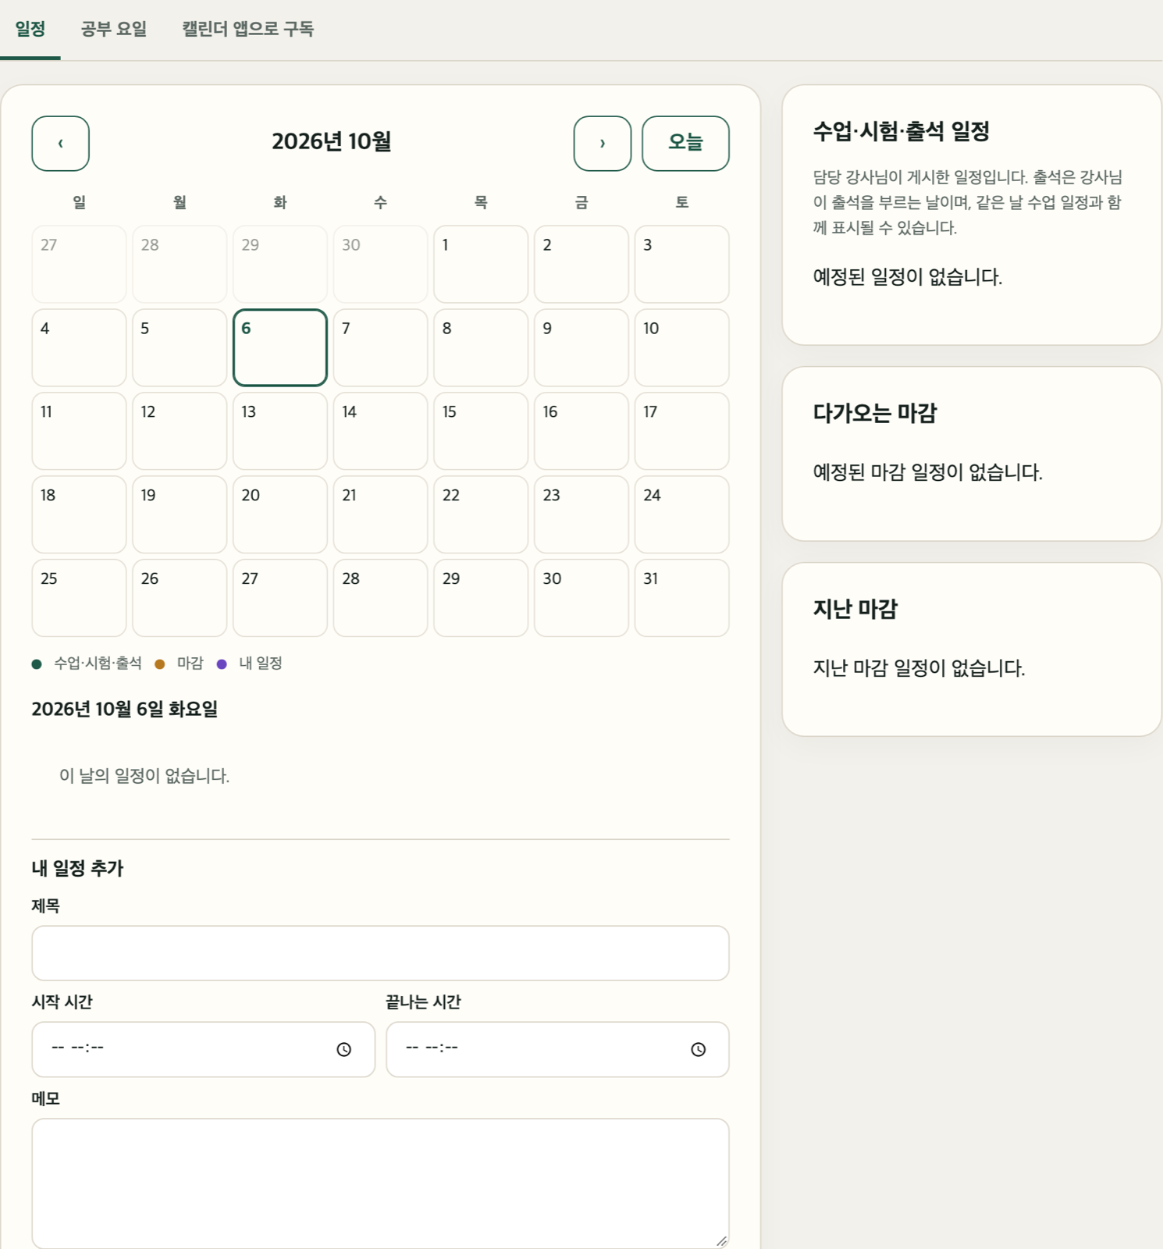
일정 보기, 내 일정 넣기
7부 · 기록과 자료
1
4
2
1
왼쪽 [일정] → [일정] 탭
달력 점 색: 초록 = 수업·시험·출석, 주황 = 마감, 보라 = 내 일정
2
날짜 칸 누르기
그날의 일정이 아래에 나옵니다.
3
[내 일정 추가]
제목, 시간, 메모를 적고 [일정 추가]. 지울 때는 [삭제].
4
[공부 요일] 탭
공부할 요일을 고르고 [공부 요일 저장]. 꾸준히 하는 데 도움이 됩니다.
3
온라인 캠퍼스 학생 사용 안내 · 7부 기록과 자료 · 37쪽
Notes:
그림은 아직 일정이 없는 예시 화면입니다. 실제로는 강사님이 올린 수업, 시험, 출석, 과제 마감이 달력에 점으로 표시됩니다. [캘린더 앱으로 구독] 탭을 쓰면 휴대폰 달력 앱에서도 캠퍼스 일정을 볼 수 있습니다.

Slide 38
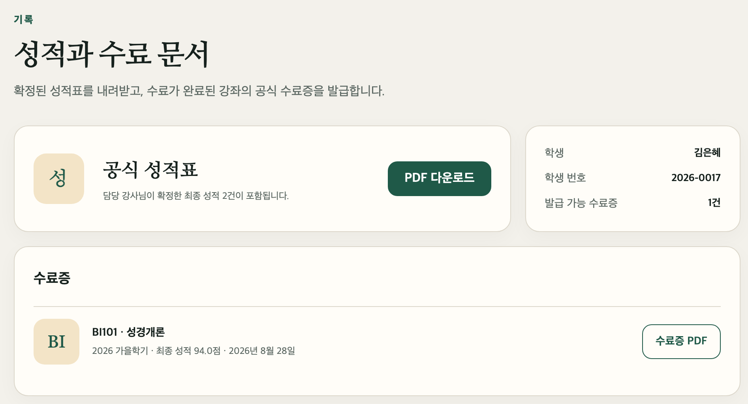
성적, 수료증, 출석, 활동 기록
7부 · 기록과 자료
1
[PDF 다운로드]
왼쪽 [성적과 수료 문서]에서 공식 성적표를 받습니다.
2
[수료증 PDF]
1
수료한 강좌마다 수료증을 받을 수 있습니다.
진행 중인 성적 · 같은 화면 [현재까지의 성적],
또는 [내 강좌] 카드
출석 · 강좌 화면 위쪽 [출석] 탭 → 출석·지각·결석
횟수
2
활동 기록 · 왼쪽 [활동 기록] → 내가 한 학습을
날짜별로
온라인 캠퍼스 학생 사용 안내 · 7부 기록과 자료 · 38쪽
Notes:
공식 성적표에는 강사님이 확정한 성적만 들어갑니다. 출석은 강사님이 부르는 것이라 학생이 직접 바꿀 수 없으며, 결과만 확인할 수 있습니다. 다운로드한 PDF는 컴퓨터의 [다운로드] 폴더에 저장됩니다.

Slide 39
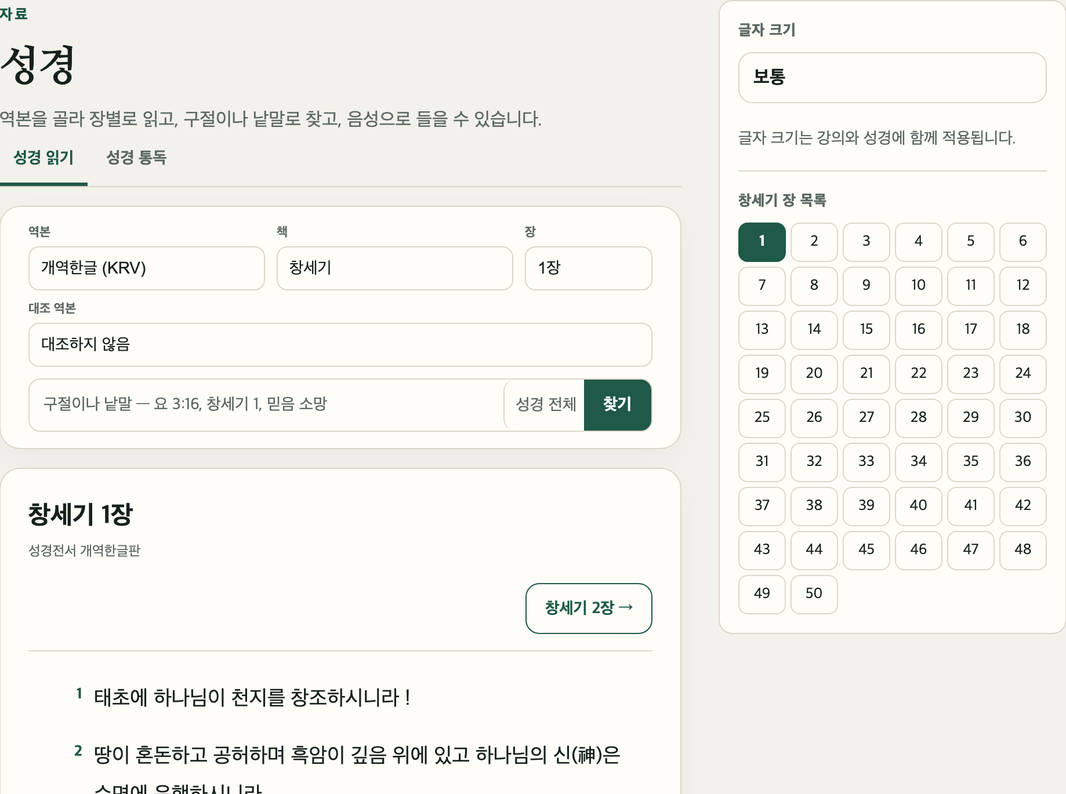
성경 읽고 듣기
7부 · 기록과 자료
1
4
1
[성경 읽기] · [성경 통독]
통독은 날마다 읽을 곳을 정해 줍니다.
2
2
역본·책·장 고르기
[대조 역본]을 고르면 두 번역을 나란히 봅니다.
3
3
구절·낱말로 [찾기]
예: 요 3:16, 창세기 1, 믿음 소망
4
장 번호 누르기
[이 장 듣기]로 소리 내어 읽어 주는 것도 들을 수 있습니다.
온라인 캠퍼스 학생 사용 안내 · 7부 기록과 자료 · 39쪽
Notes:
왼쪽 메뉴 맨 아래 [성경]으로 들어갑니다. 성경 통독 체크는 처음에는 꺼져 있습니다. [성경 통독] 탭에서 [통독 체크 사용하기]를 누르고 시작일을 정하면, 날마다 읽을 곳과 읽은 기록이 나옵니다. 오른쪽 위 [글자 크기]로 글씨를 키울 수 있습니다.

Slide 40



내 프로필 꾸미기
7부 · 기록과 자료
오른쪽 위 내 이름 → [내 프로필]
프로필 사진
바꿀 수 있는 것
바꿀 수 없는 것
[사진 올리기]로 내 사진을, 또는 그림
아바타를 고른 뒤 [이 아바타 사용]
[부르는 이름]과 [전화번호]는 수정 가능.
고친 뒤 [저장]
이름과 이메일. 이름은 성적표·수료증에 인쇄되므로 바꾸려면 학교에 문의하세요.
비밀번호를 바꾸고 싶다면: 로그아웃 → 로그인 화면 [비밀번호를 잊으셨나요?] (9쪽과 같은 방법)
온라인 캠퍼스 학생 사용 안내 · 7부 기록과 자료 · 40쪽
Notes:
사진은 JPG, PNG, WebP 파일을 올릴 수 있고, 자동으로 정사각형으로 잘립니다. 프로필 화면에는 비밀번호 바꾸기 버튼이 따로 없습니다.

Slide 41
자주 묻는 질문
막혔을 때
강좌가 [내 강좌]에 안 보여요
영상을 봤는데 완료가 안 돼요
[읽기] 강의가 완료되지 않아요
유료 과목은 결제가 확인된 뒤에 나타납니다. [등록금 납부]를 확인하세요. (17쪽)
실제로 본 시간이 90%를 넘어야 합니다.
건너뛴 부분을 마저 보세요. (24쪽)
[읽기 완료] 버튼을 직접 눌러야 합니다.
(25쪽)
과제를 썼는데 [미제출]이래요
확인 메일이 오지 않아요
마감 시간이 이상해요
임시 저장만 된 것입니다.
[과제 제출]을 눌러야 전달됩니다. (29쪽)
스팸함을 보세요. 비밀번호 메일은 가장 최근 것만 쓸 수 있습니다. (9쪽)
[알림·수신 설정]에서 내 시간대를 맞추세요. (35쪽)
온라인 캠퍼스 학생 사용 안내 · 41쪽
Notes:
그래도 해결되지 않으면 다음 쪽의 도움 받는 곳을 보세요. 화면이 이상하게 보일 때는 인터넷 창을 새로 고치거나(위쪽 둥근 화살표), 로그아웃했다가 다시 로그인하면 풀리는 경우가 많습니다.

Slide 42
도움 받는 곳
막혔을 때
수업 내용이 궁금하면
사이트 사용이 어려우면
로그인조차 안 되면
[질문하기] → 학습 내용 질문, 또는
강의 화면의 [이 단원에 대해
질문하기]
[질문하기] → 사이트 이용 문의.
내 이름 → [도움말]에도 같은 버튼이 있습니다.
베리타스 성경 연구원에 이메일로 연락하세요.
office@veritasbibleinstitute.org
또는 캠퍼스 첫 화면에서 로그인 없이 질문을 보낼 수 있습니다.
veritas.cabible.org/#ask
천천히, 한 번에 하나씩이면 충분합니다. 배움의 길을 응원합니다.
온라인 캠퍼스 학생 사용 안내 · 42쪽
Notes:
첫 화면 맨 아래 [문의] 링크로도 캠퍼스 담당자에게 메일을 보낼 수 있습니다(캠퍼스 담당자가 문의 이메일을 설정한 경우).

